Slide 1
企业资源计划（ERP）
http://www.whu.edu.cn/

Slide 2

4 ERP采购管理
4.1 企业采购部门职能和运营流程
4.2 供应商评估和选择
4.3 采购批量策略

Slide 3

4.1 企业采购部门职能和运营流程
采购部门职能概述
采购管理的目标
采购部门的运营流程
企业采购中存在的主要问题
采购管理和其他部门的关系

Slide 4
采购管理：
采购管理是为了向企业提供满足生产和管理所需要的各种物料而必须采取的各种管理性的和事务性的活动。
采购管理在整个企业管理中所处的地位和作用表现在：
  采购管理是企业生产经营管理的主要组成部分,
  是企业按照计划组织生产活动的起点,
  采取有效的采购管理方式是降低企业经营成本的重要方法。
Notes:
制造业的一个特点就是必须首先购进原材料才能进行加工。对装配型产品来说，还必须首先购进配套件和标准件才能进行装配。企业声称能力的发挥，在一定程度上要收到采购供应的制约。

Slide 5
采购管理：
采购作业计划是根据企业的内外环境的特点而制定的有关采购作业活动详细的时间安排。
有效的采购管理是降低企业经营成本的重要环节。

Slide 6
1.采购部门主要职责
接受物料需求或采购指示
选择供应商
下达订单
订单跟踪
验收货物
Notes:
2. 供应商处于企业供应链的供应端，从这种意义上来说供应商也是企业资源之一。采购部门掌握越多的供应商，企业的供应来源就越丰富。当时供应商多不一定优，现代管理的思想趋向于供应商是合作关系。
3. 根据物料需求计划制定采购计划，并根据采购计划选择供应商，下达采购订单。

Slide 7

1.采购部门主要职责
接受物料需求或采购指示
物料需求大部分来自于生产计划产生的需求，采购部门必须按物料规格、数量、需求时间及质量要求提供给生产部门。

Slide 8
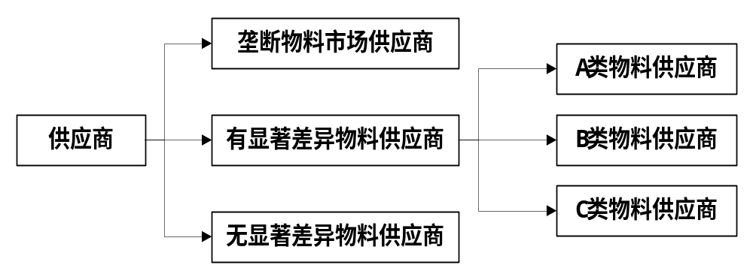
1.采购部门主要职责
选择供应商
供应商类型分类图

Slide 9
供应商分类
垄断物料市场供应商
指那些完全垄断或几乎垄断市场上某种物料供应的供应商。
例如，中国电力、电信、铁路、特殊钢材和微软Office系统等供应商都是特殊供应商。
企业往往没有能力和办法去选择其他供应商，或者说，企业选择其他供应商的成本高昂！

Slide 10
供应商分类
有显著差异物料供应商
指这些供应商之间，不同的供应商供应的物料具有质量上的差异、价格上的差异、服务上的差异、品牌上的差异和技术性能上的差异等，并且这些物料构成了企业产品的主要成本、或者说，与企业产品的质量和性能密切相关。
例如，对于自行车制造企业来说，自行车制造厂需要的管材、丝材、轴承和轮胎等物料供应商就属于典型的有显著差异物料供应商。
无论是从数量上，还是从管理投入方面，这些供应商都是企业供应商管理的重点。因此，可以把这些供应商分为A、B和C类供应商。不同类别的供应商具有不同的供货优先级。

Slide 11
供应商分类
无显著差异物料供应商
指这些供应满足下列条件的物料供应商：这些物料不是企业主要产品的构成部分；这些物料与企业产品的质量和性能关系不大；这些物料的价值相对来说比较低。
这些物料往往包括生产用辅助物料、办公用品和劳动保护用品等。
对于这些物料的管理应该尽可能地采用简化的管理方式。

Slide 12
1.采购部门主要职责
下达订单
根据物料需求计划制订采购计划，并根据采购计划选择供应商，下达采购订单。这要求采购人员必须将材料的质量要求、数量要求及交货时间要求准确无误地下达给供应商。
订单跟踪和到货验收
采购员发出采购订单后，为了保证订单按期、按质及按量交货，要对采购订单进行跟踪检查，控制采购进度。货到目的地后采购部门要协助库存与检验部门对供应商来料进行验收，按需收货，不能延期也不能提前，以平衡库存物流。

Slide 13

2.采购管理的目标
支持营运需求
使采购流程有效
选择、发展与保证供应源
与其他工作团队发展紧密联系
支持总体的目标与目的
发展能支持企业总体目标的完整采购战略
在正确的时间、正确的地点、到达正确数量的正确物料是采购管理追求的目标。

Slide 14
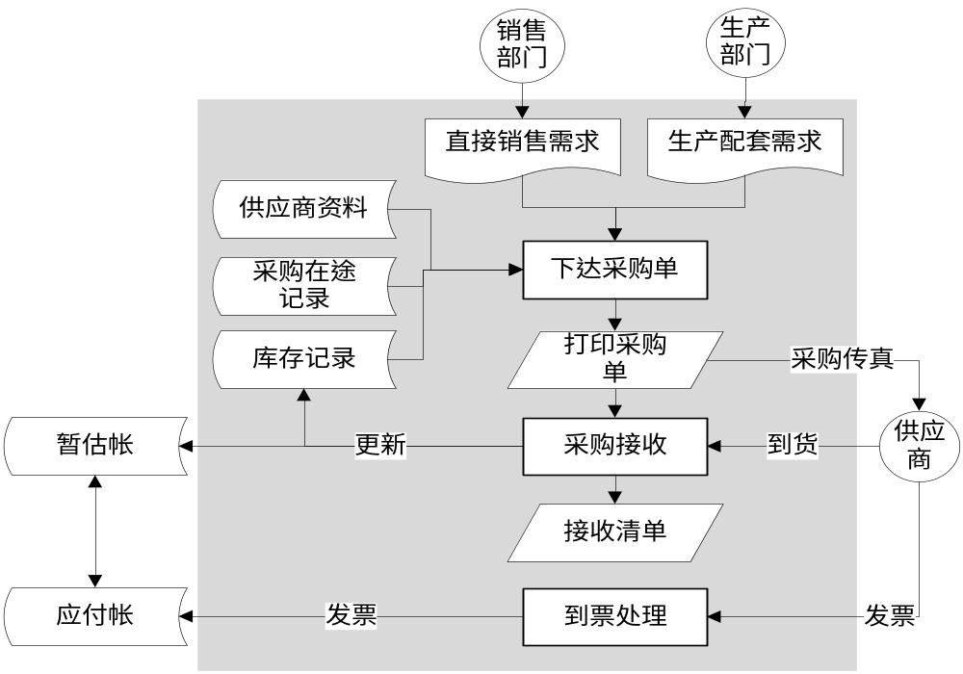
3.采购管理的运营流程
Notes:
在企业中，采购管理与生产和库存管理部门关系密切，对外主要负责与各种供应商打交道。在供应链角度来看，采购管理处于整个企业运营的起点位置。在手工管理的情况下，采购部门人员的工作量往往很大，为为了保证产品生产，他们往往要考虑多方面的物资需求信息。并综合库存和在途等计算物资短缺，还要考虑采购提前期，供应商供应周期等诸多因素。

Slide 15
3.采购管理的运营流程
该流程中核心的是计算采购需求：在采购部
门收到生产管理部门或销售管理部门的原材料需求后，合并计算后，再参考当前物资的有效库存量和在途余量，确定出基本短缺；然后再根据物资分类和紧迫程度从供应商资料库中选择合适的供应商组，拟定并下达一个或多个采购单。
另一个关键流程是供应商的评估和管理， 将在后面详细阐述。

Slide 16
4.企业采购中存在的主要问题
大部分采购是典型的非信息对称博弈过程
响应用户需求能力迟钝
供需关系是临时的或短期的合作关系，竞争多于合作
采购与预测和物料需求计划结合不紧密
Notes:
无论是采购方还是供应方都保留或者隐瞒自己的私有信息，这样供需双方都不进行有效的信息沟通，采购过信息没有实现邮箱共享，包括采购方和供应方之间、企业采购部门和相关部门之间以及管理者与实践者之间。这就是非信息对称的博弈过程。
2. 供应与采购双方在信息的沟通方面缺乏几十的信息反馈，缺乏应对需求变化的能力。

Slide 17
4.企业采购中存在的主要问题
另外，一些企业还存在以下问题：
1) 各个需求部门都设有采购及相关业务的执行和管理部门，从企业、行业、国家的角度看，采购机构重叠。
2) 多头对外，分散采购。对于通用产品无法统一归口和集中采购，无法获得大批量采购带来的价格优惠，使各企业的采购成本居高不下。
3) 各企业自备库存，由于缺乏企业间的库存资源、信息交流和统一协调，使通用材料的储备重复，造成各企业的库存量增大。
4) 采购环节的质量控制和技术管理工作重复进行，管理费用居高不下。

Slide 18
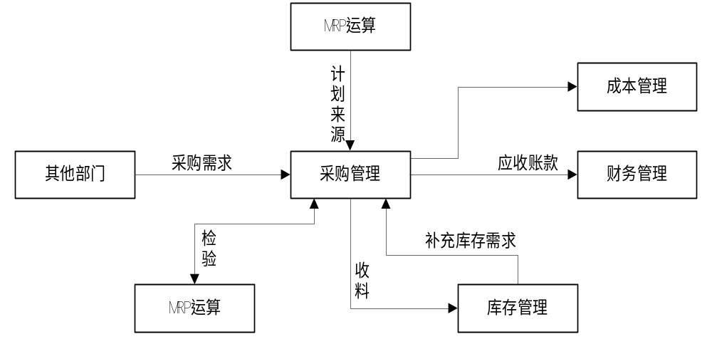
5.采购管理与其他部门的关系
物料的采购计划由MRP运算、LRP运算、安全库存、补货等活动产生，允许计划员进行调整；采购需求计划确认之后产生建议采购订单，然后采购订单下达给供应商 。

Slide 19
4.2 供应商的评估与选择
供应商评估五原则
供应商选择的步骤
供应商评估的四项核心能力

Slide 20
1.供应商评估五原则
1）全面性
评价指标体系必须全面反映供应商目前的综合水
平，不能片面强调某一指标。
2）科学性
评价指标体系的大小也必须适宜，即指标体系的
设置应有一定的科学性。如果指标体系过大，指
标层次过多、指标过细，势必将评价者的注意力
吸引到细小的问题上，而忽略了主因素，这样既
增加了实施难度，又降低了系统的实用性。而指
标体系过小，指标层次过少、指标过粗，又不能
充分反映供应商的水平。

Slide 21
1.供应商评估五原则
3）稳定性
设置评价指标体系时还应考虑到使指标处于相对
稳定的状态，方便以后的延续。
4）针对性
评价目标应突出重点，主要针对某一原材料的重要供应商。而对不同领域供应商的评价侧重点可以不同。
5）可操作性
评价系统最终操作应该简单易用，用户不需要明
晰评估原理，但结果要稳定可靠。

Slide 22
2.选择供应商的基本步骤
1）根据生产和库存需求，分析该原材料是否需要由
供应商提供
2）建立评价体系、划定评估范围
3）单因素评价
4）多因素综合评价

Slide 23
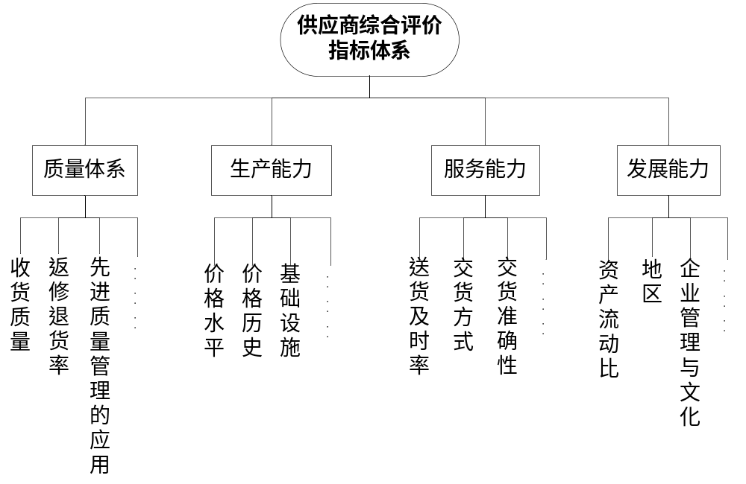
3.供应商评估的四项核心能力
供应商综合评价指标体系

Slide 24

3.供应商评估的四项核心能力
1）质量体系：从下面两个方面进行评价
产品合格率：即一定时期内合格产品数占总采购量的百分
比。
该指标的计算公式为：
R_{Q}=(一定时期内某供应商提供的合格品数量/该时期内向该供应商的采购总量)* 100%
返修退货比率：可采用一段时间内累计返修退货数量占产品
总销售数量的比例表示。

Slide 25
3.供应商评估的四项核心能力
2）生产能力
生产能力是构成企业竞争力的根本，生产能力的高低取决于制造企业的规模、基础设施和运作模式等诸多方面。
对于大多数企业而言这些因素的可操作性不高、相对灰暗。但是在市场中，价格却是透明的。在保证质量的前提下，生产规模大，管理模式先进的制造企业必定在相对同类产品价格上有一定的竞争优势。因此对于大多数供应商来说，可以用价格水平或价格历史来反映其生产能力的高低。

Slide 26
3.供应商评估的四项核心能力
3）服务能力
服务能力和企业供应链的运作息息相关。其指标可以包括交货准时度、交货数量准确性、运输方式遵守度、运输日期确认的准确度等。对于基础数据较为完善的企业，退货及时率等指标也可以加入评估范畴。
4）发展能力
比较流行的指标有:机遇实现能力(制造企业开发新的机遇产品的能力)，企业管理和企业文化水平，资产状况和是
否环保等。

Slide 27
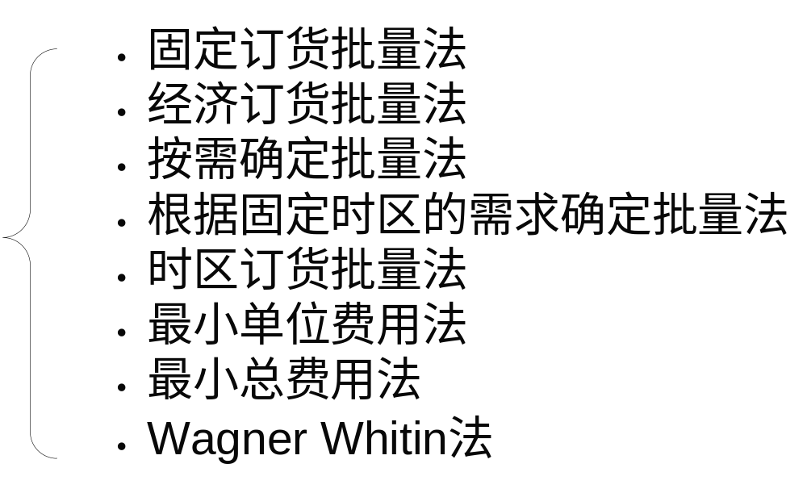
4.3 采购批量策略
订货批量法
常用的批量调整因子

Slide 28
采购策略重要性
物料采购数量过多或者到货时间过于提前，就会造成流动资金积压、物料闲置产生的丢失和变质、大量挤占有限的库房位置以及加大采购管理人员和库存管理人员的工作负荷等。
物料采购数量过少或者到货时间延期，又会影响到正常的生产经营活动的进行，严重时造成生产停滞，会给企业带来不可估量的损失。

Slide 29
1.订购批量法
固定订货批量法（Fixed Order Quantity，FOQ)
固定批量的订货方法通常只限于订货费用比较大的部分物料。对这些物料，根据净需求量的大小变化而不断发出订货是不划算的。所以常采用固定批量的形式订货。 订货的数量由经验决定。

Slide 30
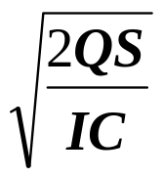
1.订购批量法
经济订货批量法（Economic Order Quantity，EOQ)
这是一种早在1915年就开始使用的批量方法，它假定需求均匀发生，从而平均库存量是订货批量的一半。确定经济订货量E(X)的公式如下：
EOQ＝ (件)
式中，Q为年需求量,S为一次订货费用，I为年保管费用占平均库存值的百分比，C为物料单价。

Slide 31
1.订购批量法
按需确定批量法（Lot for lot, LFL）
根据各时区的净需求量来决定订货量，需要多少订多少，也称为直接批量法。每当净需求量改变时，相应的订货量也随之动态地调整（如下表所示）。采用这种方法也可以降低物料存储费用。因而常用于价值较高和需求极不连续的外购件及制造件。
时区/月 | 1 | 2 | 3 | 4 | 5 | 6 | 7 | 8 | 9 | 总计
净需求量/件 | 35 | 10 |  | 40 |  | 20 | 5 | 10 | 30 | 150
计划订货量/件 | 35 | 10 |  | 40 |  | 20 | 5 | 10 | 30 | 150

Slide 32
1.订购批量法
按固定时区的需求量确定批量法
首先确定每批订货所要覆盖的时区数，然后由所覆盖的几个时区内的需求量来确定批量。在这里，时间间隔是常
数，而批量是变数，这是和固定订货批量法正好相反的。
下表是按覆盖2个时区的需求量来确定批量。
时区/月 | 1 | 2 | 3 | 4 | 5 | 6 | 7 | 8 | 9 | 总计
净需求量/件 | 35 | 10 |  | 40 |  | 20 | 5 | 10 | 30 | 150
计划订货量/件 | 45 |  |  | 40 |  | 25 |  | 40 |  | 150

Slide 33
1.订购批量法
最小单位费用法（Least Unit Cost，LUC）
LUC实际上是一种试探法
? 该批订货应该等于第一时区的净需求量呢？
或是应该等于第一、第二两个时区的净需求量之和呢？
还是等于第一、第二、第三这三个时区的净需求量之和？
LUC要算出以上三种批量对应的“单位费用”（即单位订货费用加上单位保管费用）
将单位费用最小的那个批量将作为订货批量。

Slide 34
2.常用的批量调整因子
订货的上限和下限（或最大订货量和最小订货量）
报废率
报废率又称为损耗系数。在决定订货批量时，要按这个系数外加一定的余量，以便弥补在加工过程中可能会发生的报废或损失，从而保证有足够数量的完好成品满足需求
批量倍数
批量倍数可能是出于加工工艺方面的考虑，也可能是出于包装方面的考虑，使得必须把按批量算法求得的批量向上调整到某一个数的倍数。
Notes:
考虑批量因子，不但会导致库存剩余，而且使得库存的管理变得复杂。因此，手工作业方式很难做好。但是，有了MRP系统以后，MRP不但很容易把这些数据计算清楚，而且可以很快把库存剩余分配给后面接踵而来的毛需求量。所以，虽然由于考虑批量造成了库存的剩余是难免的，但是不必担心他们会越积越多。

Slide 35
Thank You !
http://www.whu.edu.cn/

